Slide 1
MICROSERVICES ARCHITECTURE
Seminar Chuyên đề – Bài 7
Nhóm:
Đặng Thanh Vũ 3122411250
Trần Tuấn Khanh 3122411092
Trần Thái Hiễn 3122411052
Phan Gia Kiệt 3122411108

Slide 2
Giới thiệu
Vấn đề của Monolithic: Khi hệ thống phình to, kiến trúc nguyên khối bộc lộ nhiều hạn chế chí mạng: code base khổng lồ khó bảo trì, rủi ro sập toàn hệ thống (single point of failure) và không thể mở rộng (scale) cục bộ các chức năng đang bị quá tải.
Giải pháp Microservices: Phân tách hệ thống thành các dịch vụ nhỏ (services), mỗi dịch vụ đảm nhiệm một nghiệp vụ riêng biệt, hoạt động và triển khai hoàn toàn độc lập.
Mục tiêu cốt lõi của dự án:
Triển khai hệ sinh thái chuẩn với Service Discovery (Eureka) và API Gateway.
Xây dựng các core services xử lý luồng đặt hàng: Product, Order, Inventory, Notification.
Áp dụng Apache Kafka giải quyết bài toán giao tiếp bất đồng bộ.
Triển khai toàn bộ cụm dịch vụ lên môi trường container với Docker.

Slide 3
Tổng quan kiến trúc
Luồng dữ liệu (Data Flow): Client $\rightarrow$ API Gateway $\rightarrow$ Order Service (gọi đồng bộ sang Inventory Service) $\rightarrow$ Kafka Topic $\rightarrow$ Notification Service.
Kiến trúc Dữ liệu (Database-per-service): Đảm bảo tính đóng gói dữ liệu tuyệt đối.
MongoDB: Quản lý dữ liệu phi cấu trúc của Product Service.
PostgreSQL: Quản lý các giao dịch (ACID) của Order và Inventory Service.
Redis: Bộ nhớ đệm (Cache) tối ưu hóa truy xuất.

Slide 4
Discovery Service (Eureka Server)
Vai trò trung tâm: Đóng vai trò là "Danh bạ dịch vụ" (Service Registry), nơi lưu trữ và cập nhật liên tục trạng thái của toàn bộ hệ thống.
Cơ chế hoạt động (Dynamic Registry): Loại bỏ hoàn toàn việc "hard-code" địa chỉ IP. Các service vệ tinh tự động kết nối và đăng ký thông tin (IP, Port, Status) khi khởi động.
Cấu hình kỹ thuật: Chạy tại cổng :8761, được kích hoạt dễ dàng qua annotation @EnableEurekaServer.

Slide 5
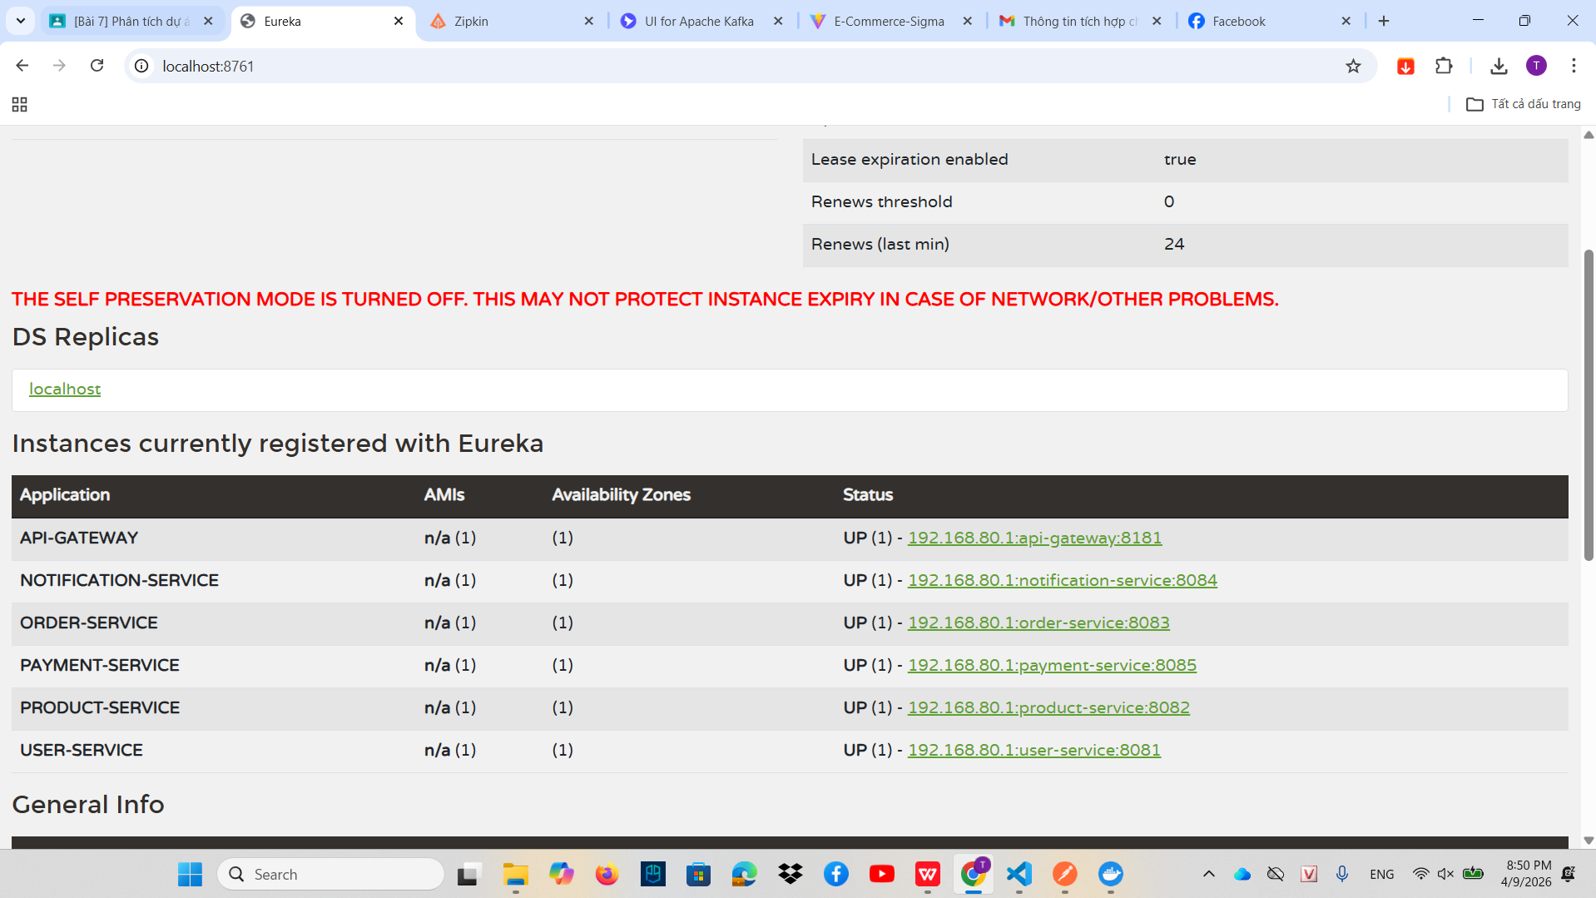
Discovery Service (Eureka Server)

Slide 6
Product Service
Vai trò nghiệp vụ: Là một Core Service nền tảng, quản lý toàn bộ vòng đời và thông tin danh mục sản phẩm của hệ thống e-commerce.
Đặc điểm nổi bật:
Hoạt động hoàn toàn độc lập, không phụ thuộc vào bất kỳ service nào khác để tồn tại.
Kết nối trực tiếp với Database riêng (MongoDB) qua Spring Data.
Cung cấp các RESTful API chuẩn mực (GET để lấy danh sách, POST để thêm mới).

Slide 7
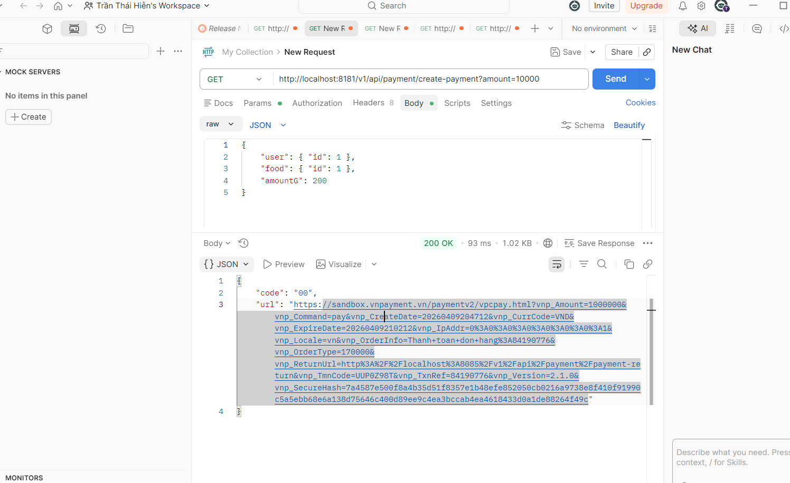
Product Service

Slide 8
Order Service
Vai trò điều phối (Orchestrator): Phân hệ có logic phức tạp nhất, chịu trách nhiệm nhận yêu cầu và điều phối luồng đặt hàng.
Giao tiếp đồng bộ (Synchronous): Gọi HTTP Request trực tiếp thông qua RestTemplate sang Inventory Service để kiểm tra số lượng tồn kho theo thời gian thực.
Cơ chế chịu lỗi (Fault Tolerance): Tích hợp thư viện Resilience4j (Circuit Breaker, Retry, Time Limiter) để bảo vệ hệ thống, ngăn chặn "hiệu ứng domino" khi một service liên kết bị sập.

Slide 9
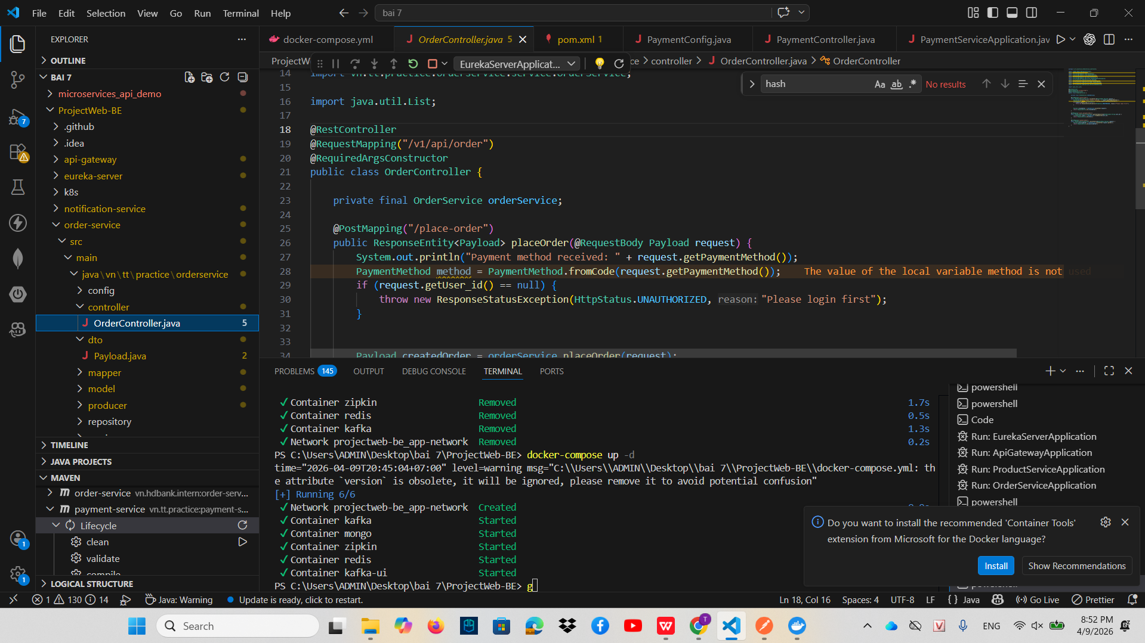
Order Service

Slide 10
Notification Service & Apache Kafka
Kiến trúc Hướng sự kiện (Event-Driven): Chuyển đổi từ mô hình đợi phản hồi (Sync) sang mô hình giao tiếp bất đồng bộ (Async) giúp giải phóng tài nguyên.
Luồng hoạt động qua Message Broker:
Producer (Order Service): Đóng gói sự kiện "Tạo đơn thành công" và đẩy vào notificationTopic.
Consumer (Notification Service): Luôn trong trạng thái lắng nghe, lập tức chộp lấy message để xử lý ngầm (ví dụ: giả lập gửi email, ghi log).
Truy vết phân tán: Tích hợp Micrometer Tracing (Zipkin) để dễ dàng debug và theo dõi hành trình của request qua nhiều services.

Slide 11
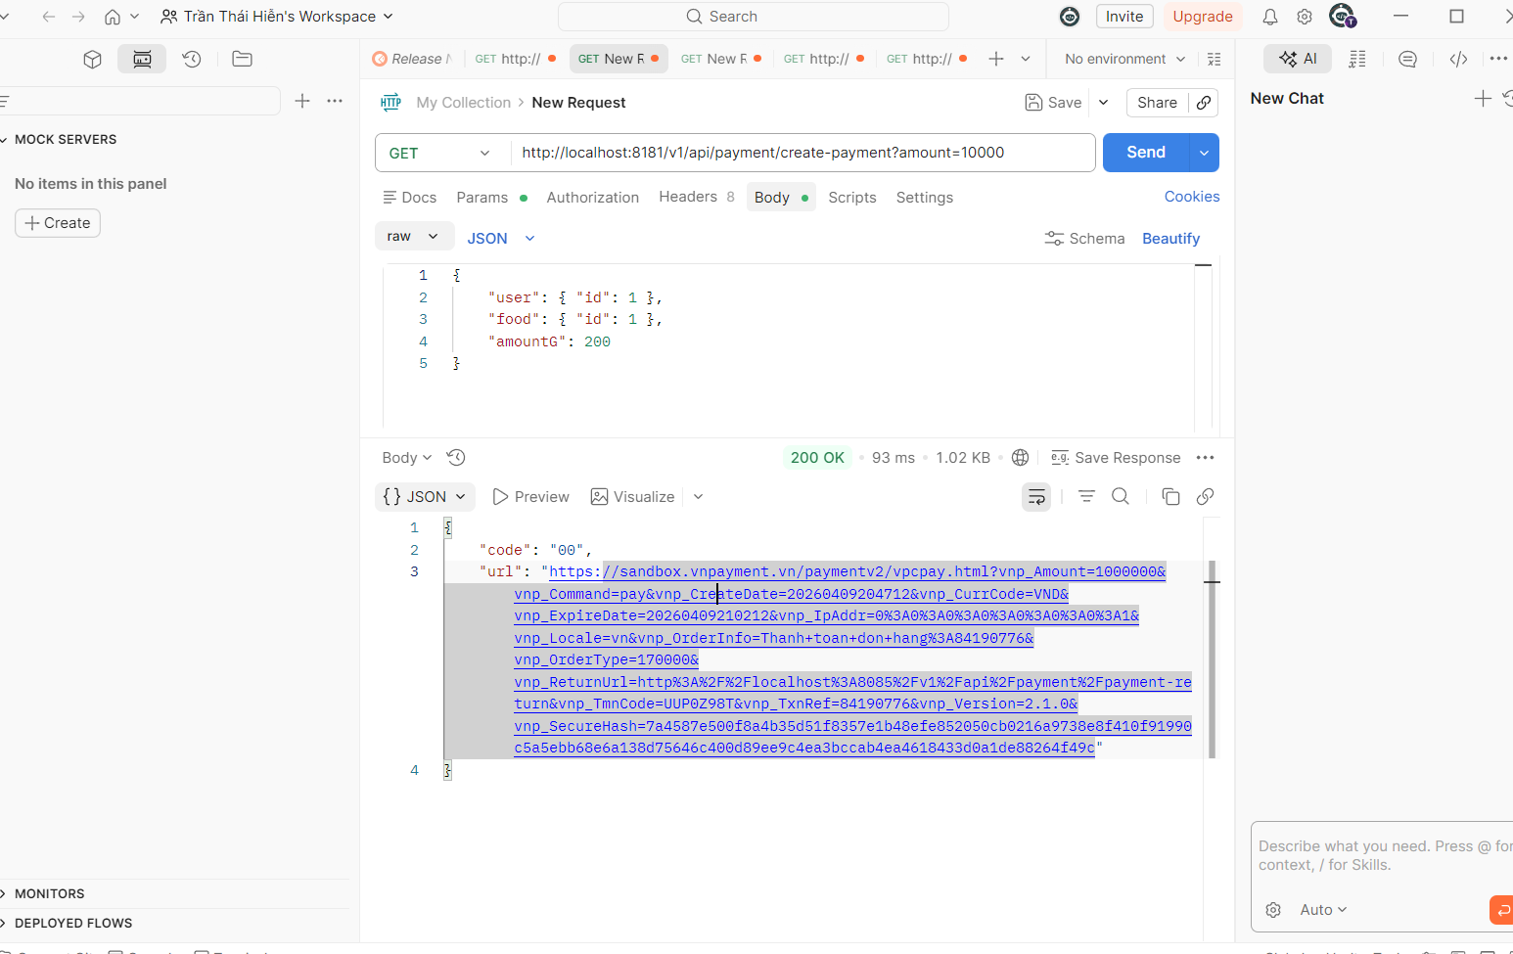
Notification Service & Apache Kafka

Slide 12
API Gateway
Vai trò "Người gác cổng": Là điểm truy cập duy nhất (Single Point of Entry) kết nối Client từ bên ngoài vào mạng lưới microservices nội bộ.
Định tuyến động (Dynamic Routing): Kết hợp chặt chẽ với Eureka để tự động phân giải địa chỉ, forward luồng request (ví dụ /api/product/**) về chính xác service đang đảm nhiệm.
Lá chắn bảo mật & Giám sát: Vị trí "yết hầu" lý tưởng để triển khai các rào chắn tập trung như Xác thực (JWT Auth), Giới hạn lưu lượng (Rate Limiting).

Slide 13
Triển khai & Giám sát (Deployment & Monitoring)
Đóng gói chuẩn hóa: Mỗi microservice được build thành một image độc lập thông qua Dockerfile.
Khởi chạy đồng bộ: Tự động hóa quá trình chạy cụm mạng, database, kafka và các services chỉ với một tệp lệnh Docker Compose.
Giám sát sức khỏe (Health Check): * Sử dụng Spring Boot Actuator mở endpoint /actuator/health.
Xuất metrics đo lường hiệu suất qua /actuator/prometheus.

Slide 14
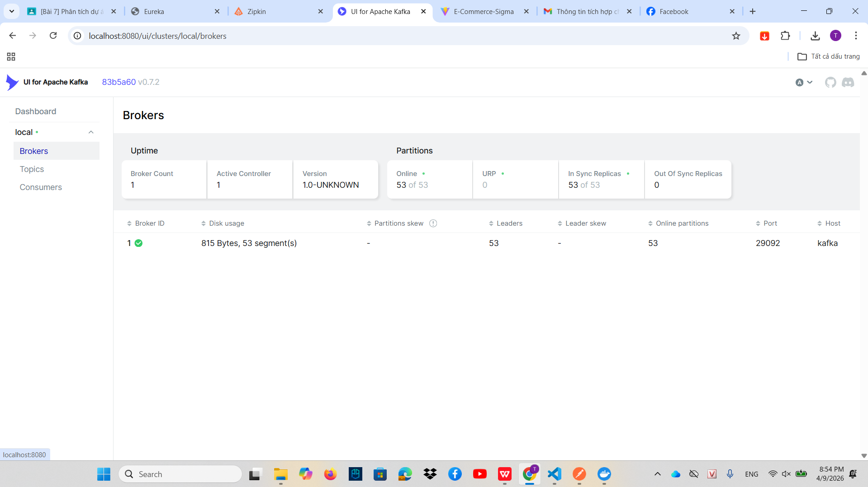
Triển khai & Giám sát (Deployment & Monitoring)

Slide 15
Docker Deployment
Mỗi service là container
Docker Compose chạy toàn hệ thống

Slide 16
Kết luận
Hệ thống đáp ứng tốt việc phân tách service, giao tiếp đồng bộ/bất đồng bộ mượt mà.
Khắc phục được nhược điểm của Monolithic, hỗ trợ mở rộng (scale) độc lập.

Slide 17
Thank You
Cảm ơn thầy và các bạn!

